Slide 1
Lecture 0 강의 소개
러닝스푼즈
2018년 4월

Slide 2
강사 소개 Final Project로 보는 강의 목적 수강 동기 및 수업에 대한 기대

Slide 3
데이터 사이언스 vs 프로그래밍
데이터 사이언스
데이터를 과학적인 방법으로 접근하여 이해하는 것
프로그래밍
컴퓨터가 특정한 목적을 가진 작업을 수행하게 시키는 것
관계
프로그래밍은 데이터 사이언스의 도구로 사용됨
데이터 규모가 커질 수록 프로그래밍 의존도가 높아짐

Slide 4
데이터 사이언스의 과정
데이터 사이언스를 위한 프로그래밍의 “특정한 목적”은 “데이터에 대한 결론을 내리는데 도움을 주는 것”이 되어야 함.
결론이 될 “검증하고 싶은 가설”을 정의
“가설의 검증”을 프로그램의 “목표”로 설정
프로그램의 목표를 이루기 위한 과정을 작업 단위로 분리하여 설계
프로그램 작성
가설 검증 및 결론 도출
결론의 공유

Slide 5
데이터 사이언스를 위한 Skill Set
커뮤니케이션
영어
논리적/과학적 접근
컴퓨터 기술
(SW/HW/Programming)
수학/통계학

Slide 6
수업 목표
데이터사이언스를 위한 프로그래밍을 배우고 데이터 사이언스의 과정을 체득합니다.
Final Project의 결과물을 낼 수 있을 정도로 R 프로그램을 다룰 수 있습니다.
(선택 그러나 필수) 수강생 각자 수업 Final Project에 준하는 결과물을 강의 마지막에 만들어 냅니다.
R 프로그래밍을 위한 문법 Cheatsheet을 익히고 사용하면서 스스로 프로그래밍할 수 있게 됩니다.
논리적이고 과학적 mindset을 기릅니다.
Take it to your workplace!

Slide 7
수업 진행 방식
데이터 분석의 과정
데이터 구하기
데이터 분석
결론 도출 및 시각화
문서화 및 공유
데이터 분석 mini project를 반복하면서
프로그래밍 실력을 확장하고 프로젝트 경험을 체득합니다.

Slide 8
수업 진행 – 응용 프로그램 관점
응용 프로그램 | 설명 | 분류
base | R 기본 문법 | 탐험형 분석 (Exploratory Analysis) # 탐험 # 분석 # Tell Yourself
dplyr | 데이터 구조 다루는 기법
ggplot | 아름다운 시각화
Rmarkdown | 문서화 | 설명형 분석 (Explanatory Analysis) # 설명 # 공유 # 프리젠테이션 # Tell Others
flexdashboard | 웹페이지로 결론 도출
Shiny | 사용자와 통신하는 웹페이지
Publication | 자동화 및 공유
API | 웹 접근을 통한 데이터 확보
lubridate | 날짜, 시간을 효율적 처리
xts | 시계열 데이터 다루기
dygraph | 시계열 데이터 시각화

Slide 9
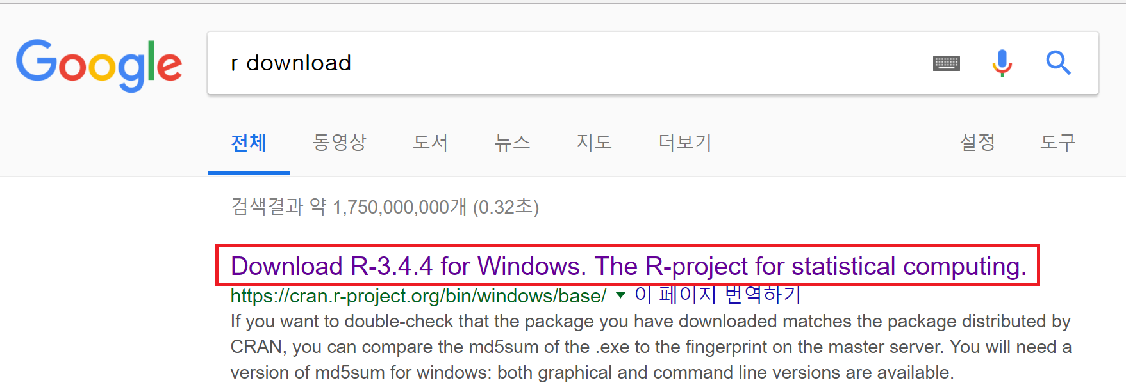
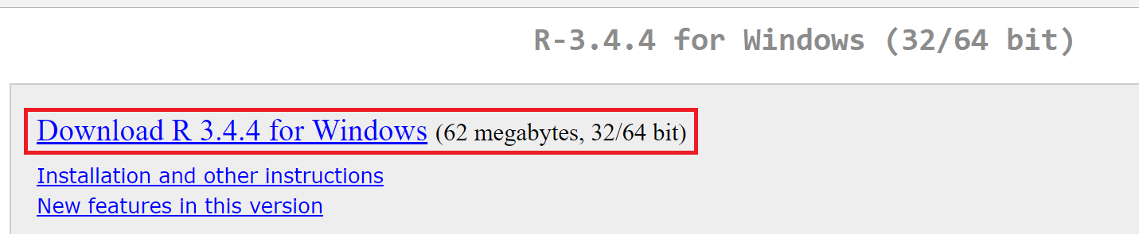
R 설치
google “R download”
link → base → download → install → 아이콘 2개
! google 검색 생활화 합시다. ! Chrome 설치를 권장합니다.

Slide 10
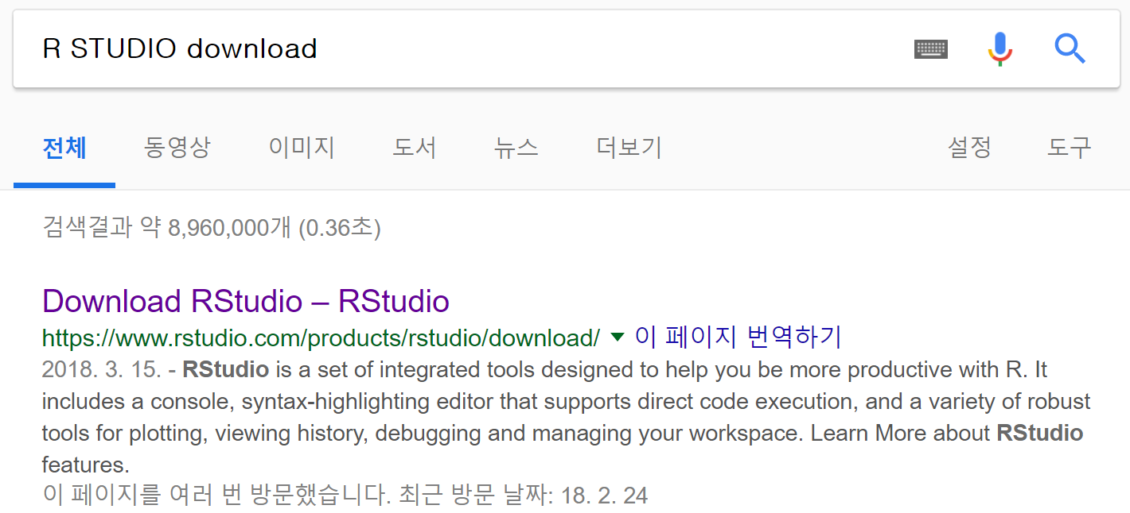
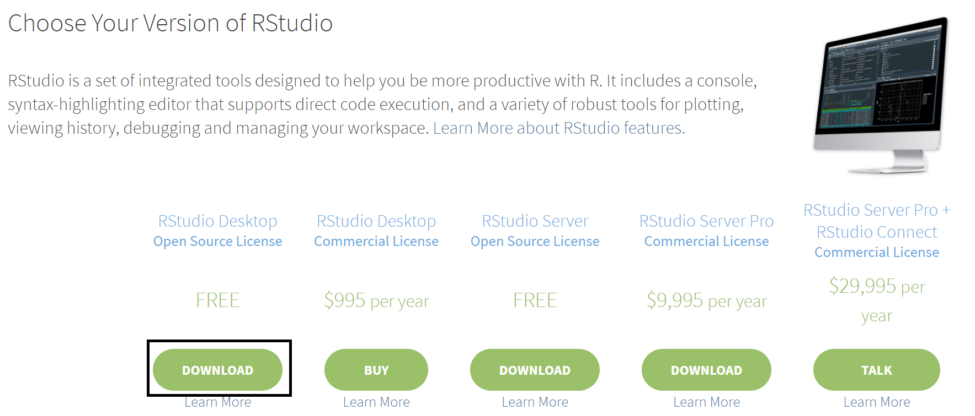
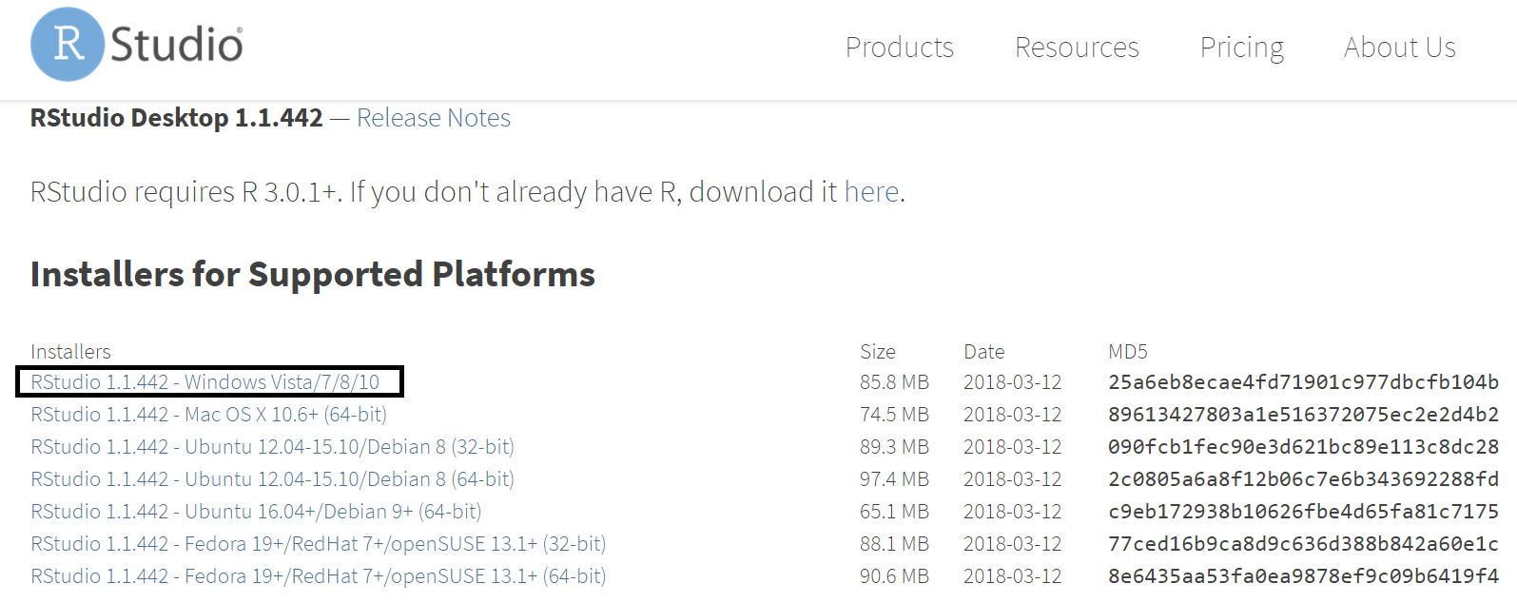
R Studio 설치
google “R STUDIO download”

Slide 11
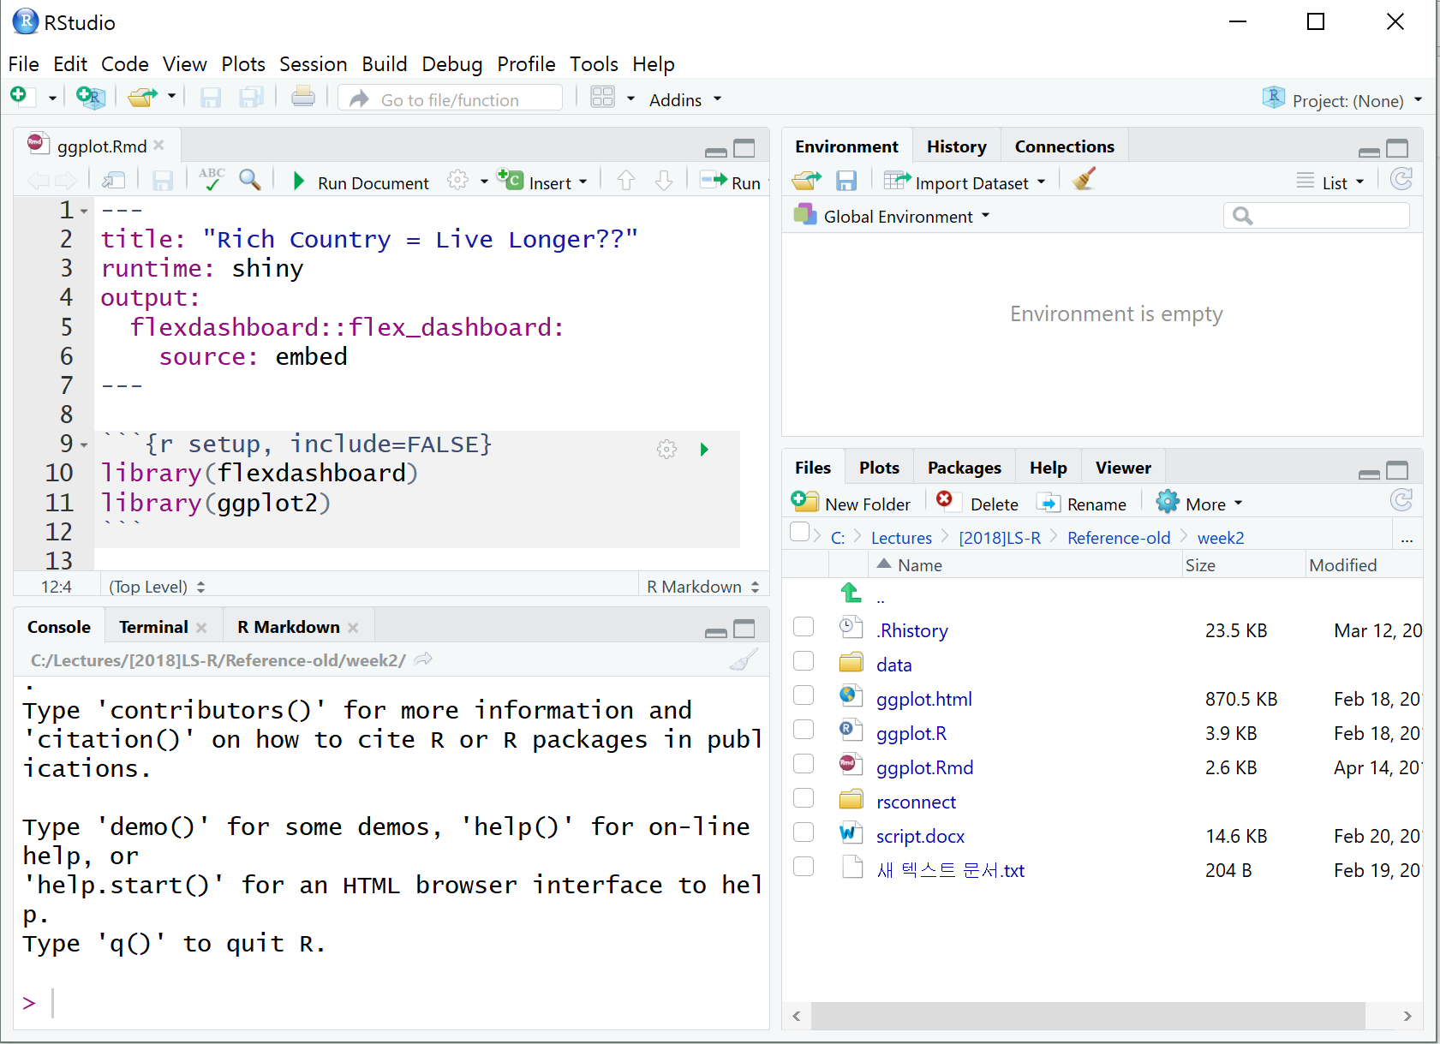
R Studio 훑어보기
현재 변수및 환경
최근 명령 (Command)
Editor (메모장)
Ctrl + Enter → 명령실행
Ctrl + 1 → 전체화면
Console (실행창)
Enter → 명령실행
Ctrl + 2 → 전체화면
HELP 창
R과 CPU의 통신 기록
탐색기 기능
그래프

Slide 12
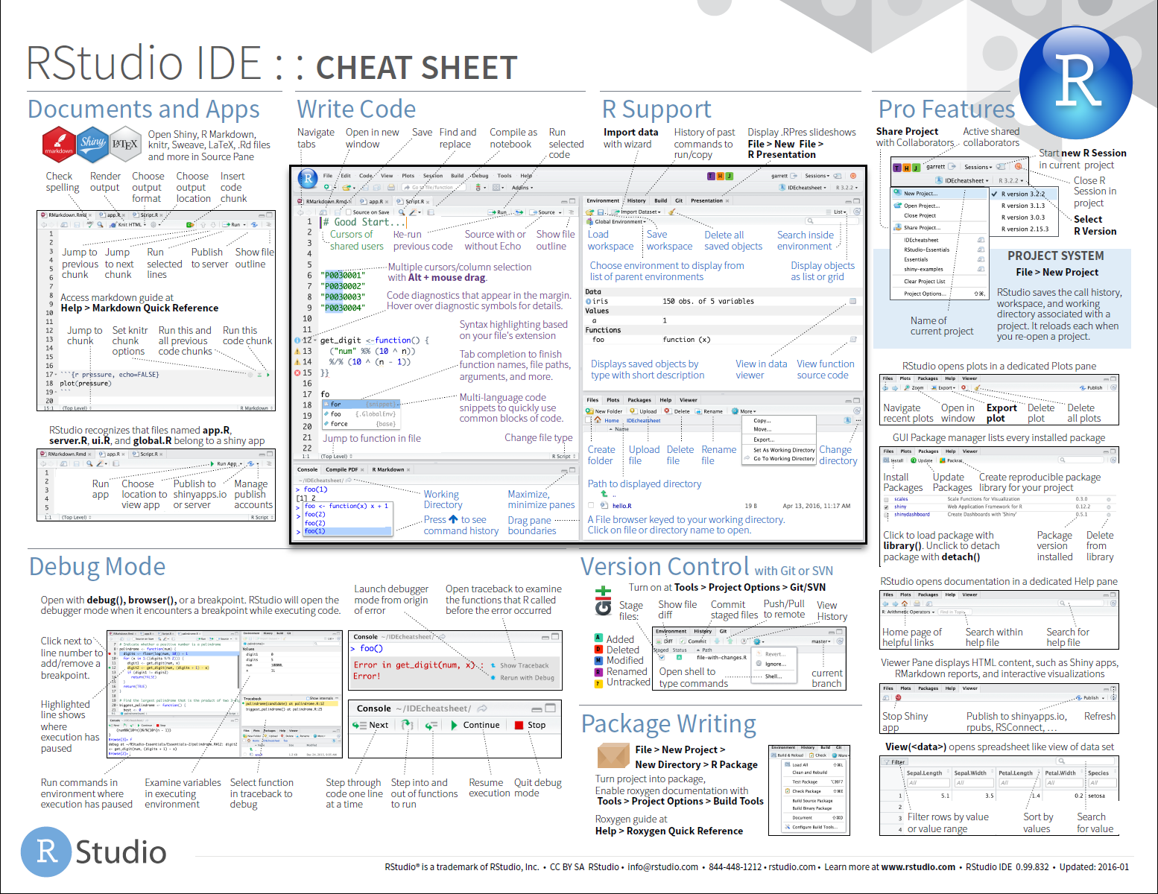

Slide 13
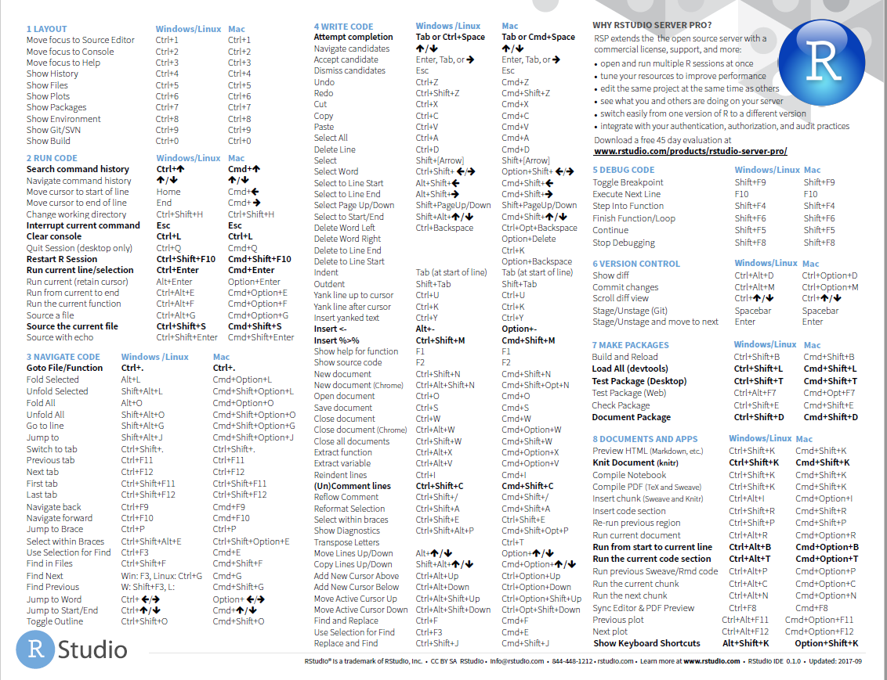

Slide 14
Cheat Sheet?
모든 문법과 명령어를 외우는 것은 불가능
언제든지 참조하고 검색하는 것이 프로그래밍의 과정
Cheat Sheet은 “컨닝페이퍼”로서 사용법이 정리되어 있는 문서
여러분은 수강후에 Cheat Sheet과 과거의 경험을 참조하고 검색하면서 프로그래밍을 하게 될 것입니다.
그렇기에 수업시간에는 Cheat Sheet의 생활화도 강조합니다.

Slide 15
English?
Cheat Sheet을 가득 채운 영어가 겁나시나요?
웹 검색 결과와 프로그램 설명서 등은 대부분 영어로 되어있습니다.
대부분 컴퓨터와 프로그래밍에 관련된 용어일 뿐입니다.
그렇지만 자주 사용되는 용어는 약 1000개 정도일 뿐이므로 경험과 함께 금방 익숙해 집니다.
그리고 프로그래밍에 관련된 설명은 어려운 문법을 사용하는 경우가 드물어 구글 번역으로 아주 잘 이해할 수 있습니다.

Slide 16
R vs Excel
Excel | R
GUI (화면에 자동으로 보임) | Console Interface (명령어로 접근)
분석 과정이 기록되지 않으며 결과 위주 | Reproducibility (재현가능성) 분석 과정이 기록되어 결과를 재생산할 수 있음
매우 쉬움 | 분명 초반의 학습곡선이 있음
데이터가 커지면 느려서 버벅됨 | 훨씬 빠르게 대용량 데이터 처리
눈에 보이기에 직관적 | 추상적, 논리적인 사고가 요구되고 길러짐
실수에 관대함 | 결과물에 실수 없음이 어느정도 보장

Slide 17
R vs 다른 프로그래밍 언어
분석 (Scientific Computing) |  | 개발 (Development)
R | 가장 배우기 쉽고 빠르게 성장 | C, C++ | 가장 빠르며 다른 언어의 기반
MATLAB | 수리 계산 (유료) | JAVA | 웹 개발용으로 주로 쓰임
SAS | 슈퍼 대용량 Data (매우 유료)
Python: R보다 좀 더 어려움, 분석 및 개발 양쪽을 충분히 지원 R보다 조금 더 빠르며 R을 배우고 나면 더 쉽게 배울 수 있음
R의 장점
무료
가장 왕성한 open-source 확장 프로그램들
Rstudio 기업이 확장 프로그램들을 통합하여 관리하며, 매뉴얼 제공, 교육, 더 쉽게 사용할 수 있는 프로그램 개발, 속도 및 프로그램 영역을 늘려가고 있음.
예를 들어 어려운 문법의 딥러닝 라이브러리인 Tensorflow도 현재는 Keras를 통해 Rstudio에서 거의 모든 기능을 사용할 수 있음.

Slide 18
R은 왜 배워야 하나요?
일 잘하는 사람
암산 → 주판 → 엑셀 → 프로그래밍
계산기 → 도스 → 윈도우 → 프로그래밍
반복되는 작업을 컴퓨터에게 맡겨서 처리
프로그래밍 언어 사용자 중 최고 연봉 (미국)
빠르게 변하는 세상과 교육 수준
구구단 → 19단 → 코딩 교육 열풍
처리해야 할 데이터는 급격하게 증가
커리어의 발전을 위해 오퍼레이션의 반복이 아닌 구조를 파악하여 자동으로 해결할 수 있는 접근

Slide 19
R Studio 추가 설정
Tool → Global Option
Appearance: 폰트와 색상 등을 조정 (어두운 바탕에 밝은 글씨 vs 밝은 바탕에 어두운 글씨)
PANE Layout: 모니터 크기와 작업 목적에 따라 조정 (좌우 vs 상하로 Editor와 Console창 조정)
CODE → Saving → Text Encoding → UTF-8으로 설정
윈도우 사용자 계정과 R파일 폴더 이름은 영어로
제어판 → 사용자 계정 → 계정 이름 변경 → 영어로 입력
R파일, 불러올 데이터 파일 등은 가급적이면 영어로
R Studio는 관리자 권한으로 실행해야 함 (default로 관리자 권한)
한영 전환
한글로 전환: Sys.Setlocale(“LC_ALL", “ko_KR.UTF-8")
영어로 전환: Sys.Setlocale(“LC_ALL", “en_KR.UTF-8")

Slide 20
강의 관련 제반 사항
일요일 11:00 – 14:00
강남대로 94길 15, S2빌딩 3층
수업 일정
4월 15일, 4월 22일, 4월 29일
5월 6일 연휴로 휴강
5월 11일, 5월 18일
Google Group | Private 자료 공유 + 강의 게시판 + QnA 등
http://github.com/LearningSpoonsR | 수업 자료 공유
LearningSpoonsR@gmail.com | 강사 이메일, 건의사항, QnA등 커뮤니케이션
010-8995-4275 | 코스 매니저 (출결, 건의사항, 기타 수업 문의등)

Slide 21
수강생 Survey
이름, 구글 계정 (지메일)
프로그래밍 경험이 있으신가요?
전공 분야나 업무에서 데이터 분석이 필요하신가요?
오늘 수업에서 어느 부분이 가장 어려웠나요?
지금 스피드를 1배속 이라고 한다면, 몇 배속의 강의가 좋을까요? Ex) 0.8배속, 1.2배속

Slide 22
수강생 Survey
6. 수강 목적을 공유해 주시면 수업 진행과 목적 달성에 큰 도움이 됩니다. (복수 선택 해주세요)
커리어 전환
현재 직무에 활용
Deep Learning등의 기법을 공부하기 위한 기초
지적 호기심
기타 수업에서 기대하는 바를 적어주세요
7. 기타 건의 사항 (배우고 싶은 주제 등)

